Slide 1

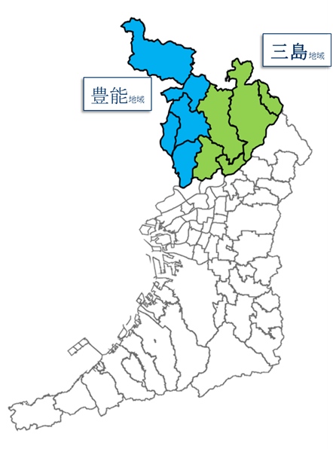




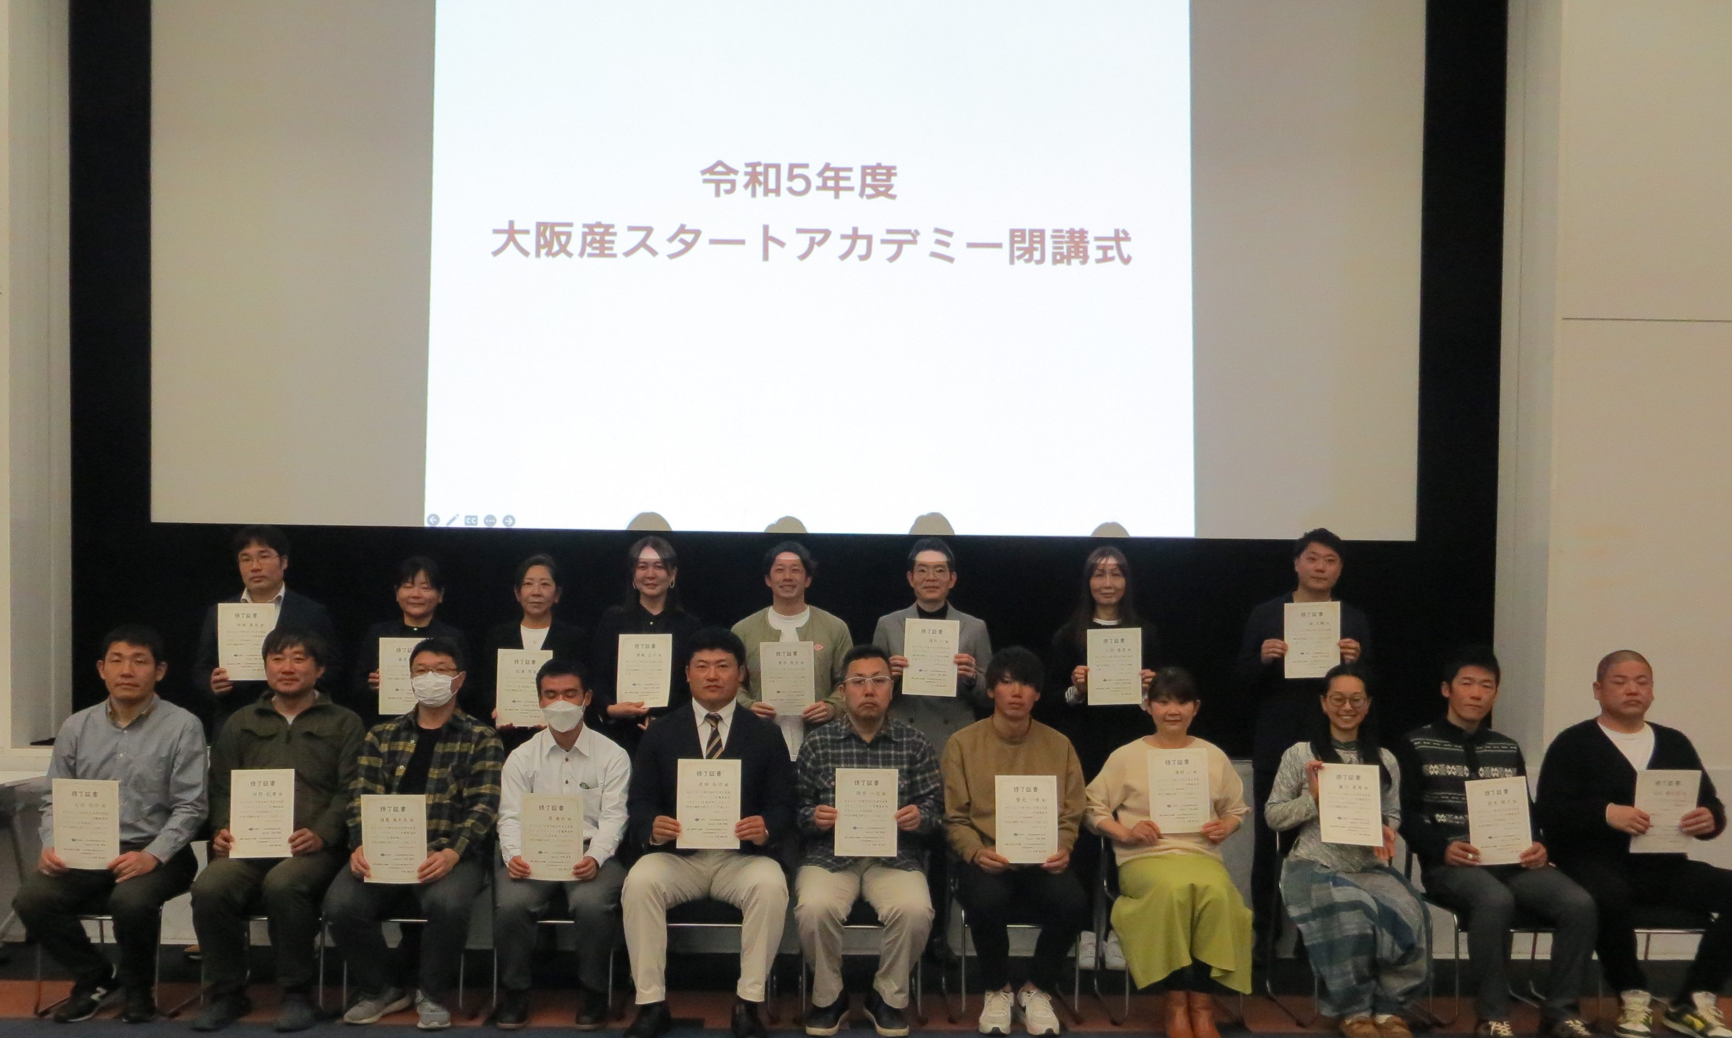
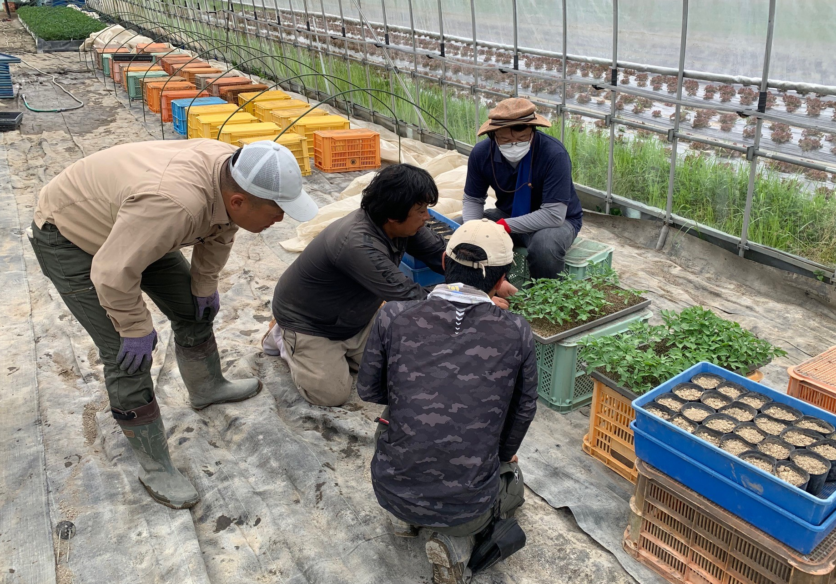




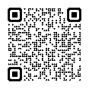

令和6年7月発行
第113号
管内農業最新情報
北
部
普
及
だ
よ
り
（豊中市、池田市、吹田市、高槻市、茨木市、箕面市、摂津市、島本町、豊能町、能勢町）
有機農産物アカデミー修了生が
さらなる技術向上に取り組んでいます！
新たな担い手の確保・育成のため、令和５年度に有機農産物に特化した研修プログラム『大阪産(もん)スタートアカデミー「有機農産物アカデミー（北部地域）」』を開講しました。６名の受講生が栽培実習29回、座学研修10回のアカデミーを受講し、令和６年３月に全員が修了しました。
当所では、アカデミー期間中から個別に就農に向けた支援を行ってきたところ、今年度４月に高槻市で１名が就農、夏頃には能勢町で３名が就農予定で、現在手続きを進めています。
他地域のアカデミーと合同で行われた閉講式では、各受講生が今後の抱負などを語り、就農に向けた意気込みを聞くことができました。栽培実習の指導農業者からは「人とのつながりを大事にして農業をがんばってほしい」などの応援メッセージがありました。
▲ 閉講式の様子
アカデミーを修了した受講生は、これからそれぞれ学んだことを生かして農業経営を開始していくこととなります。しかしアカデミーでは、7月下旬から3月上旬までの作業しか実施できなかったため、年間を通した農作業の経験が不足しているという課題がありました。
そこで、経験できていない期間を補うためのフォローアップ研修を4月20日から開始しました。久しぶりに集まった研修生たちは、お互いの近況などを情報交換しながら作業に取り組んでいました。
研修は7月中旬まで全14回を予定しており、春夏野菜の栽培管理を中心に学んでいきます。
▲ フォローアップ研修の様子（4月20日）
当所では、今後も新規就農者の確保・育成に向けた取組を推進していくとともに、新規就農者が早期に安定した農業経営ができるよう栽培技術指導等を行っていきます。
北部農と緑の総合事務所のホームページ
「ほくほくほくぶ」更新中！
「北部普及だより」は、
こちらのホームページからも
ご覧いただけます
大阪府 北部普及だより
国連では、2030年までの国際目標として「持続可能な開発目標（SDGｓ）」が2015年に策定されました。
北部農と緑の総合事務所 農の普及課の活動はSDGｓに掲げる17のゴールのうち、上図のゴールの達成に寄与するものです。
大阪府北部農と緑の総合事務所 農の普及課
〒567-0034茨木市中穂積1-3-43 三島府民センタービル内
TEL.072(627)1121(代) FAX.072(623)4321

Slide 2
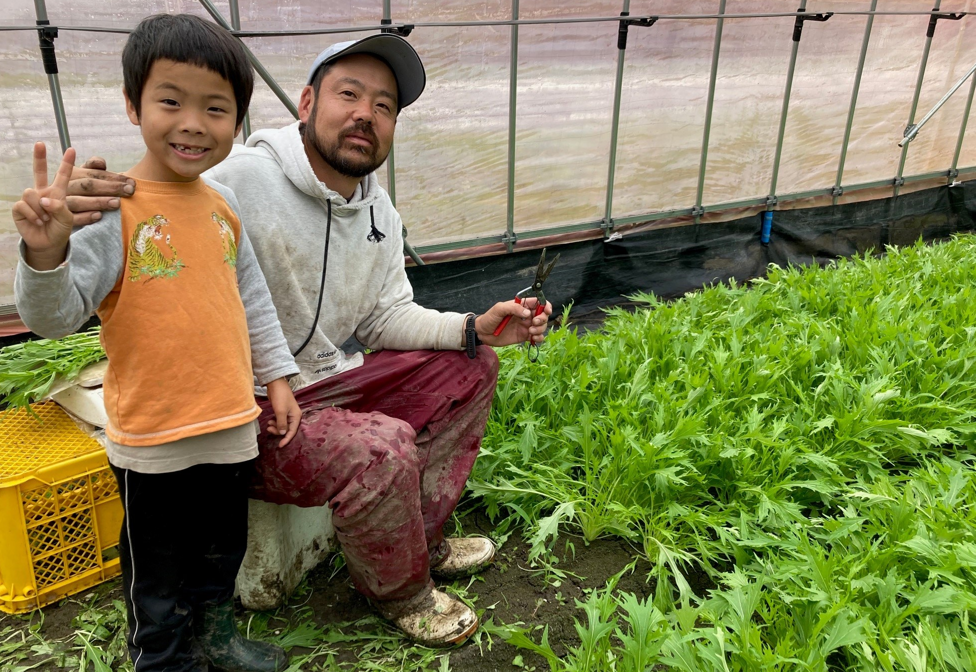
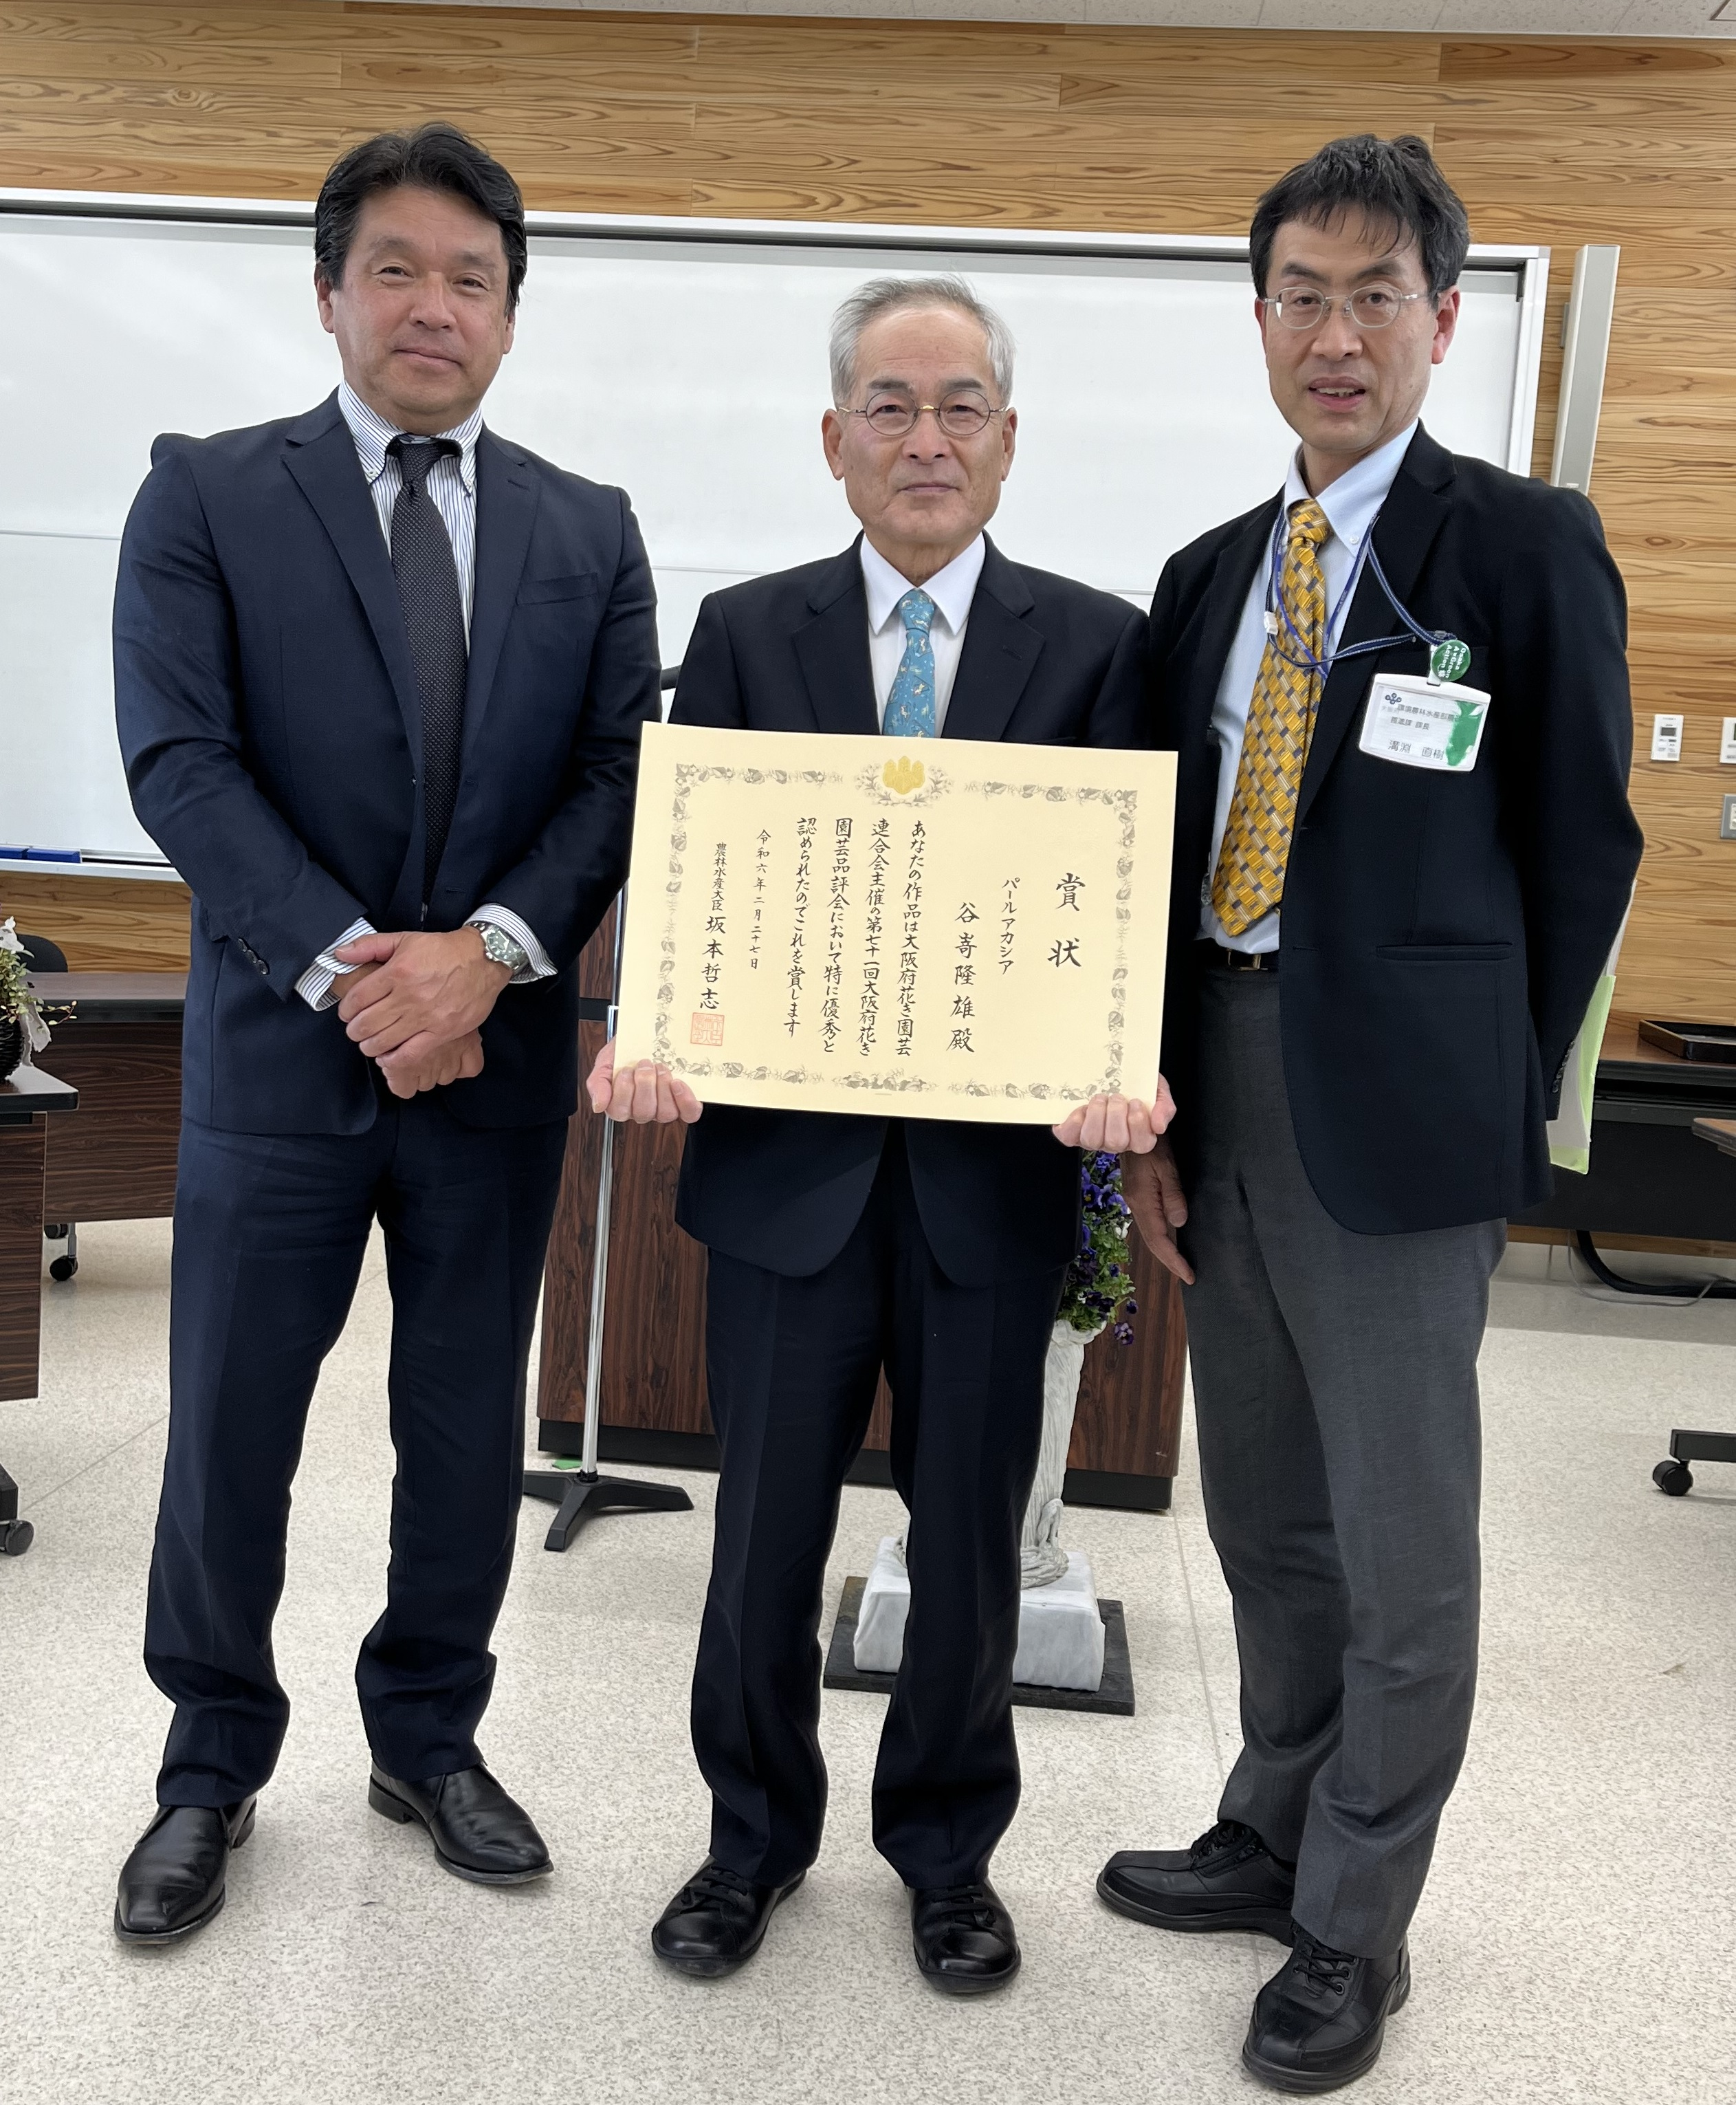
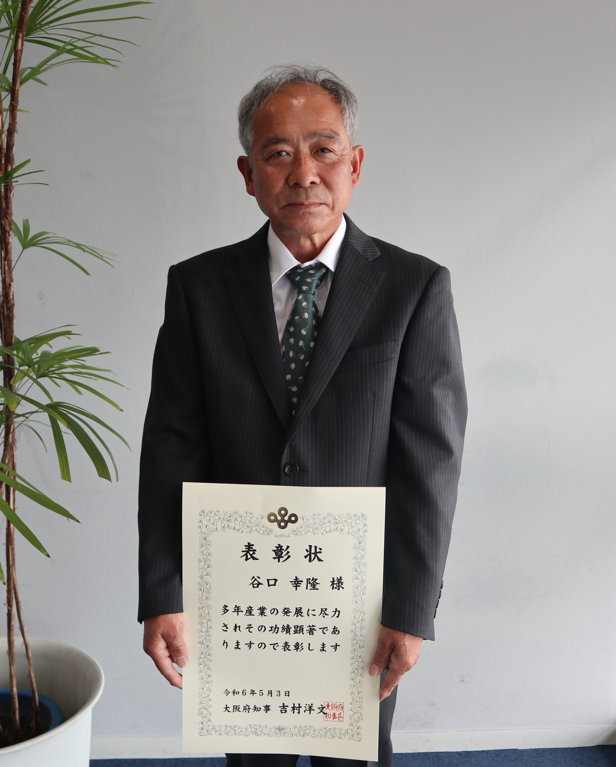

北部普及だより113号
北摂農業の新たな担い手を紹介します！
当所では、新規就農者の確保・育成に向け取組んでおり、管内の新規就農者が増えてきています。今回は令和2年に認定新規就農者となり、豊能町で頑張る農業者を紹介します。
就農のきっかけは？
豊能町に移住し、地域に若い農家が少ないことを知りました。将来子供たちが農業をすることになった場合、教えられる人がいないと困ると思い、農家を志すようになりました。
苦労していることは？
瀬尾 紀行さん
就農地：豊能町
就農年：令和２年
経営作物：多品目野菜
経営規模：76a
借り受ける農地によってほ場条件が様々であるため、畑として活用するために排水性改善に苦慮することがあります。
今後の目標は？
次世代に継承していけるよう日々勉強をしつつ、売上向上に努めたい。そして豊能町で就農する人が増えるよう頑張っていきたい。
農薬は正しく使いましょう！
気温が上がってくると病害虫の発生が増え、農薬を使用する機会も増えてきます。
しかし、正しく農薬を使用しないと、農薬取締法や食品衛生法違反となってしまいます。
農薬を使用する際は、以下の４つのルールを必ず守りましょう。
１ 使用する前に、ラベルをよく読む
適用作物・適用病害虫、希釈倍数・使用量、使用時期、総使用回数等を必ず確認しましょう。
２ 病害虫の発生状況をよく見る
病害虫が多発してからでは、十分に防除できません。早期発見・初期防除に努めましょう。
３ 使用履歴を必ず記録する
正しく使用した証明になるとともに、翌年の栽培の参考にもなります。
４ 使用後は、散布に使った器具をしっかり洗浄する
器具に前回使用した農薬が残っていて、残留農薬が検出される場合があります。
受賞おめでとうございます！
令和５年度 大阪府花き園芸品評会
農林水産大臣賞（パールアカシア）
令和６年度 大阪府憲法記念日知事表彰
産業功労者（農林水産関係）
谷嵜 隆雄さん（豊中市）
谷口 幸隆さん（高槻市）
▲谷嵜 隆雄さん（中央）
大阪府花き園芸連合会小阪 誠史会長（左）
大阪府環境農林水産部農政室推進課溝淵課長（右）
▲谷口 幸隆さん

